Slide 1
Психологическое сопровождение обучающихся в дистанционном формате на основе здоровье сберегающего подхода
Ситникова Наталья Сергеевна,
Педагог-психолог МБОУ «СОШ №116 г. Челябинска»

Slide 2
Формы психологического сопровождения участников образовательных отношений остаются по-прежнему:
профилактика,
диагностика,
консультирование,
просвещение,
коррекционно-развивающая работа,
экспертиза.

Slide 3
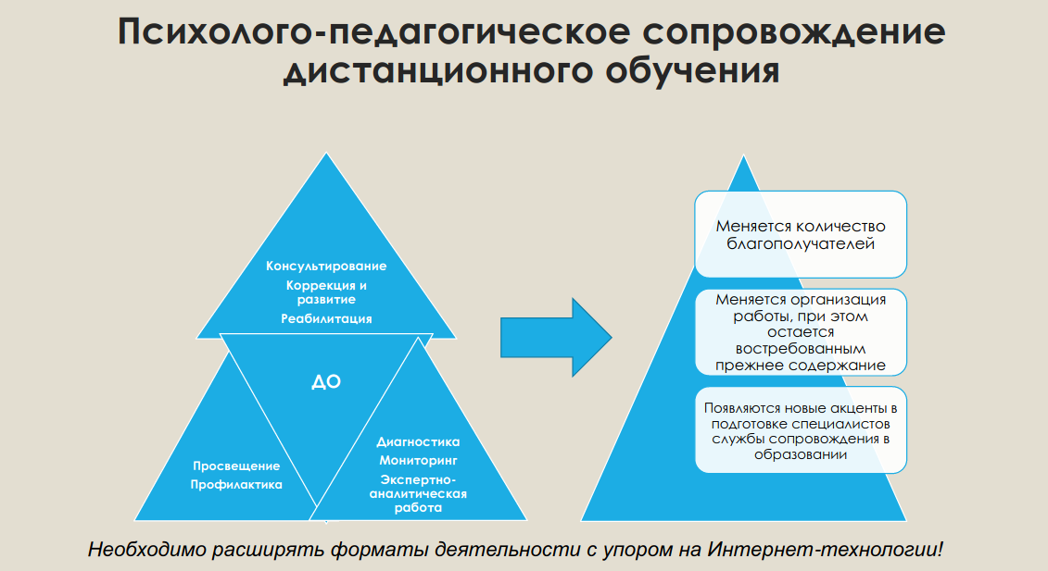

Slide 4
Просветительская работа:
- вопросы самопознания;
конфликтология;
семейная психология;
профориентация.

Slide 5
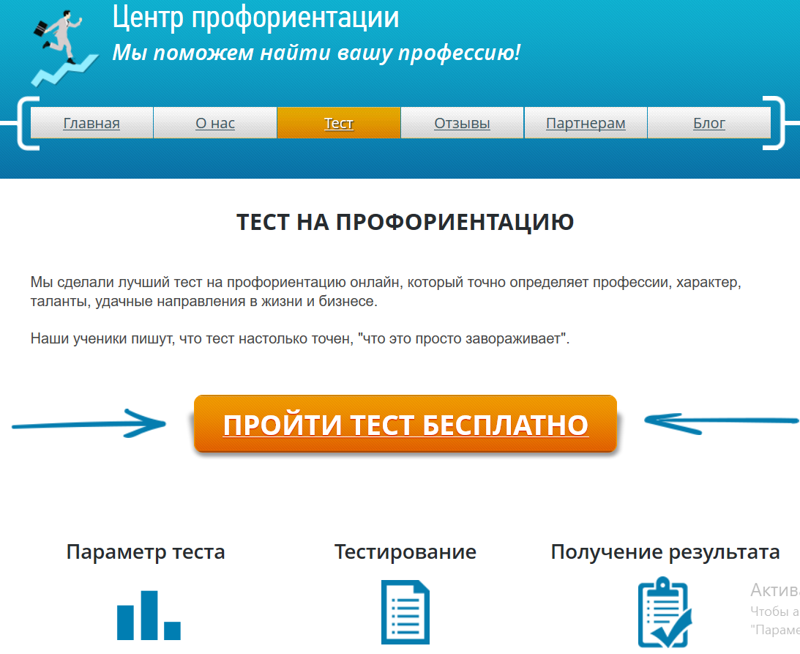
Профориентация:
1. Тестирование: https://prof-test24.ru/test/

Slide 6
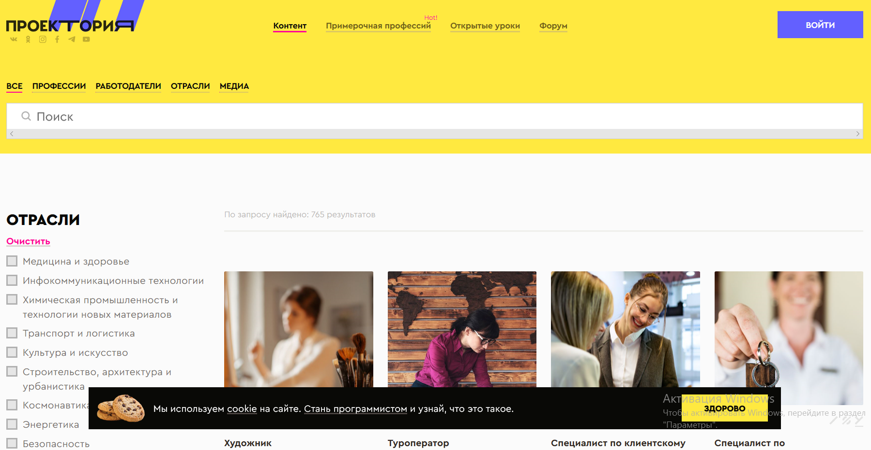
Знакомство с профессиями
https://proektoria.online/

Slide 7
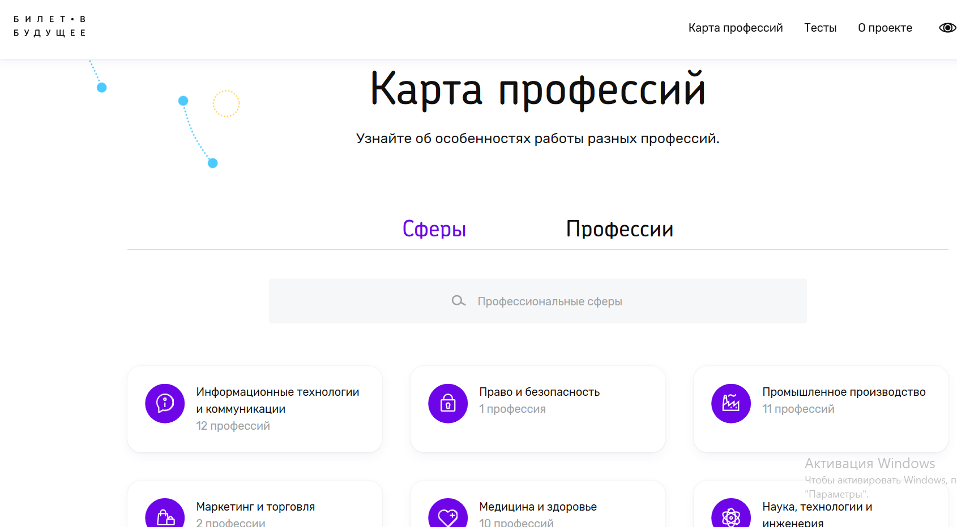
Карта профессий
https://bilet.worldskills.ru

Slide 8
Профилактическая работа:
профилактика употребления ПАВ;
профилактика суицидального поведения;
профилактика агрессивного поведения;
профилактика правонарушений;
профилактика травли и буллинга;
профилактика дезадаптации;
медиабезопасность;
профилактика социального пессимизма.

Slide 9
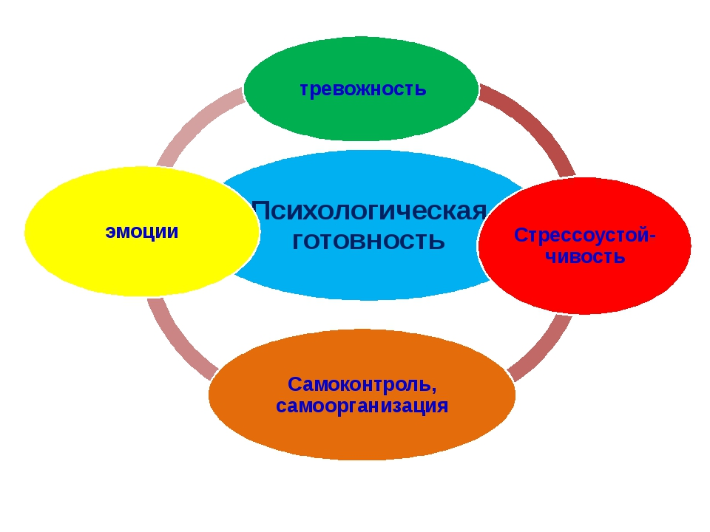
Психологическая готовность к сдаче ГИА:

Slide 10
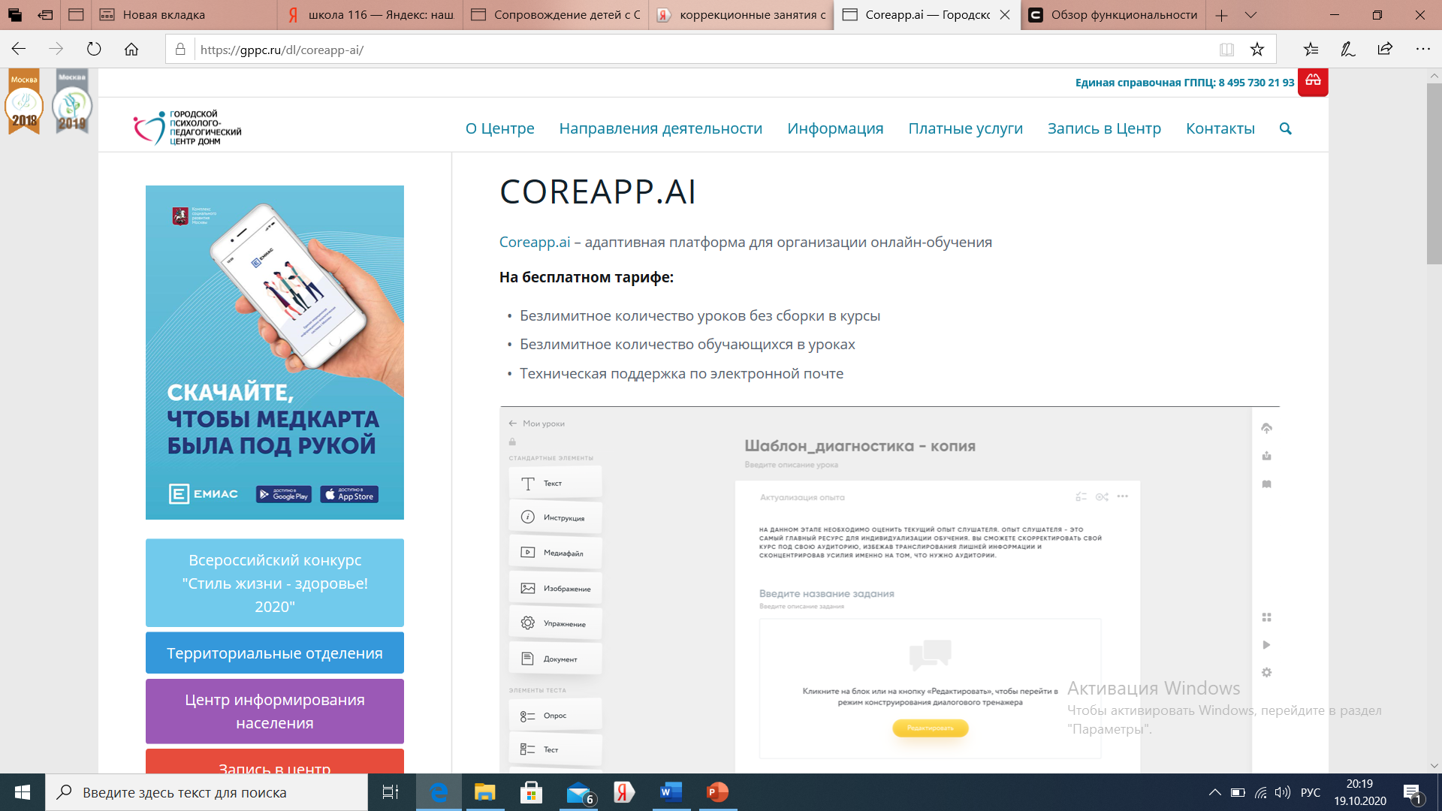

Slide 11
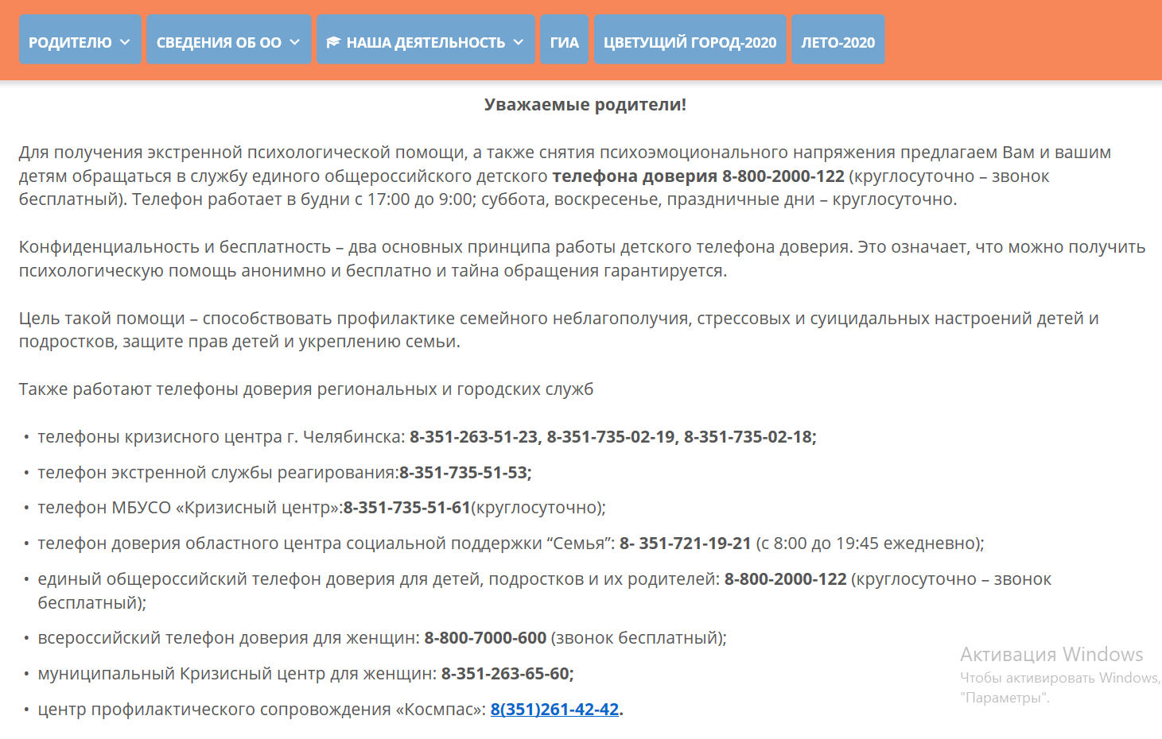
Консультирование

Slide 12
Диагностическая работа
В настоящее время многие психологические тесты существуют в компьютерном варианте, их можно приобрести или скачать в Интернете:
http://www.psychometrica.ru/
http://psytest.info/
http://vch.narod.ru/

Slide 13
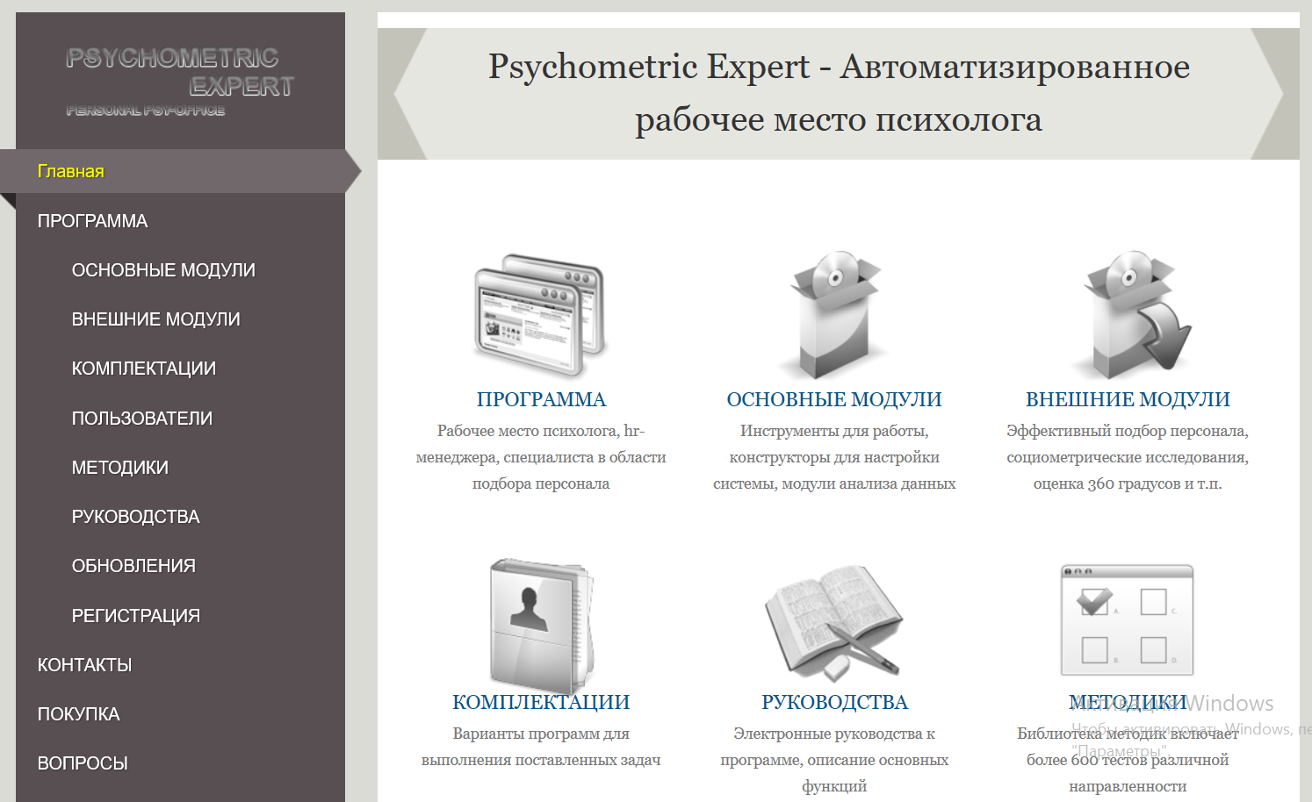

Slide 14
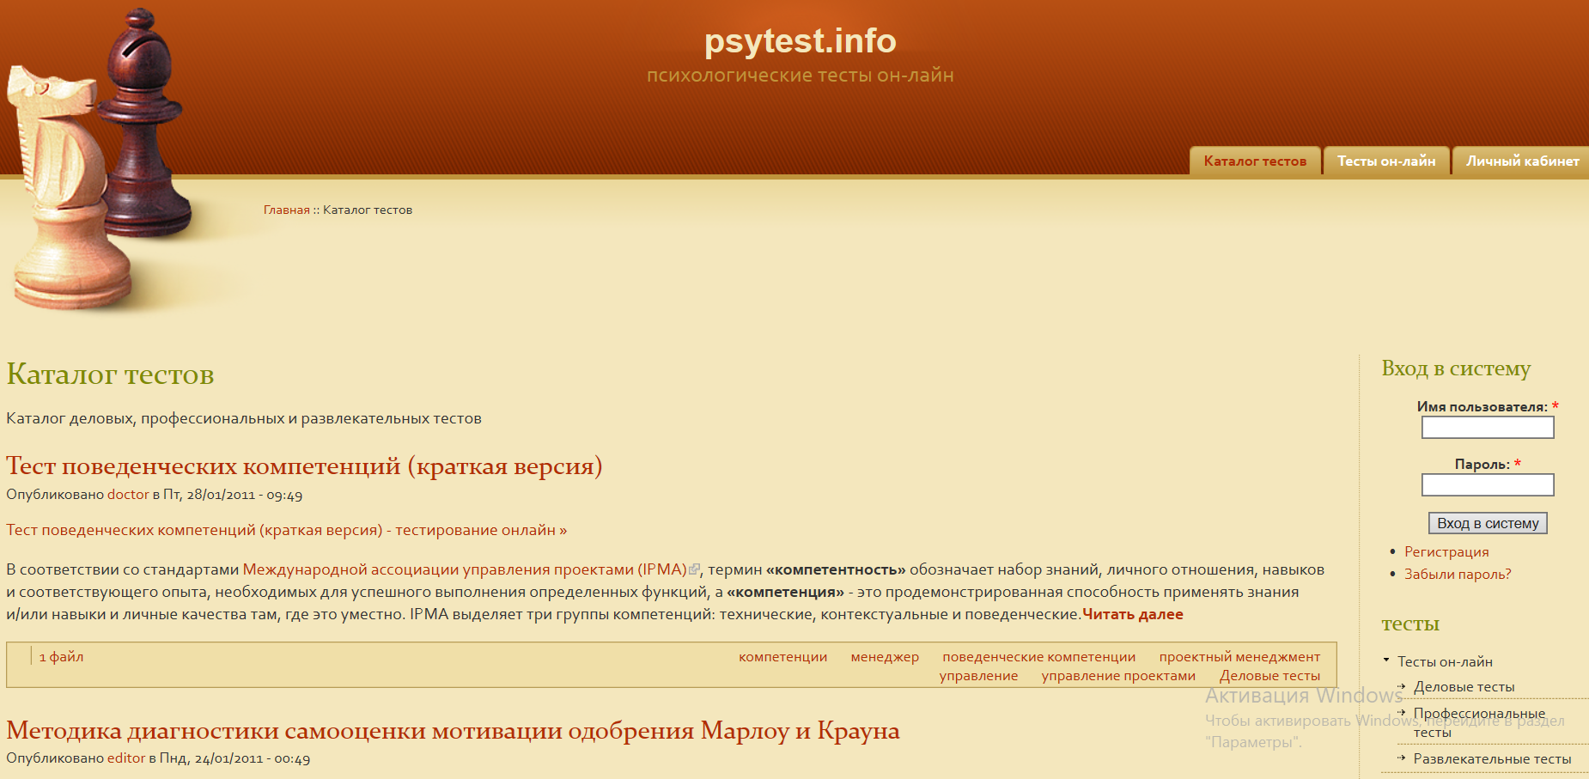

Slide 15
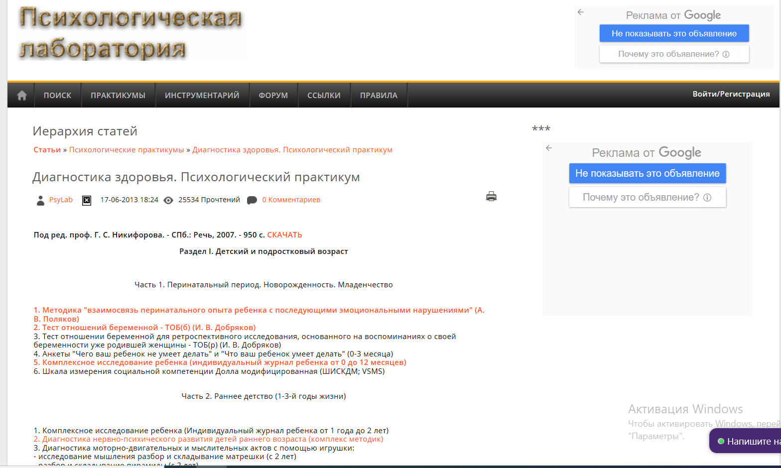

Slide 16
Диагностическая работа
Интернет-конструкторы тестов:
http://www.uchportal.ru/load/3-1-0-1
http://soft.softodrom.ru/ap/Konstruktor-testov-p4024

Slide 17
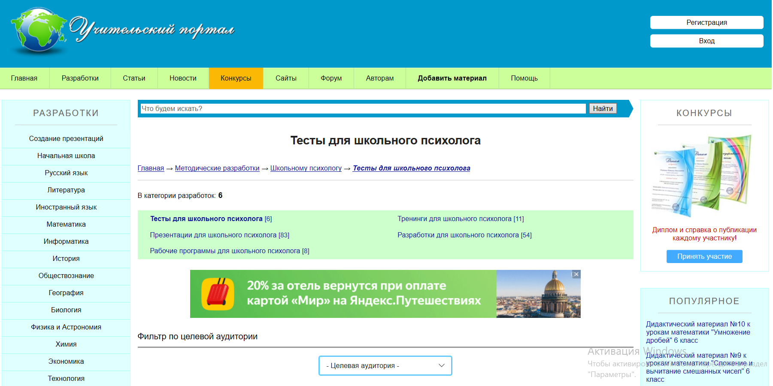

Slide 18
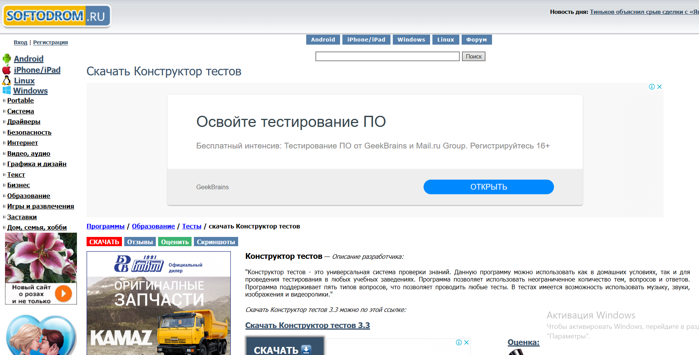

Slide 19
Коррекционно-развивающая работа

Slide 20
Онлайн-и мобильные тренажеры, развивающие игры
http://www.solnet.ee/games/g1.html
http://adalin.mospsy.ru/disc57.shtml
https://brainapps.ru/

Slide 21
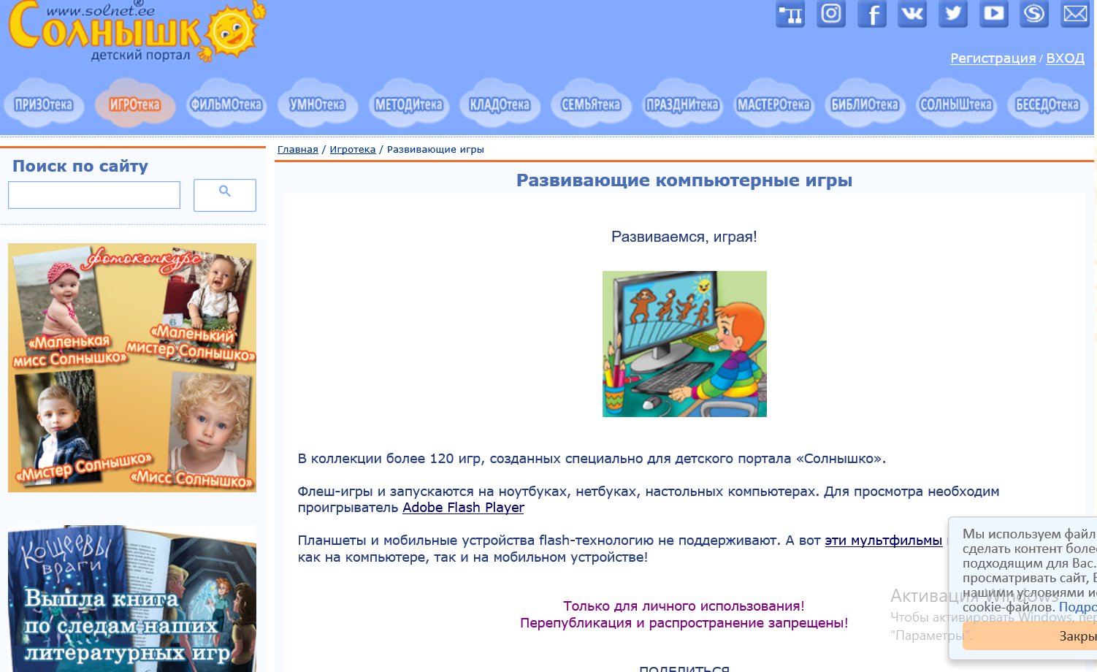

Slide 22
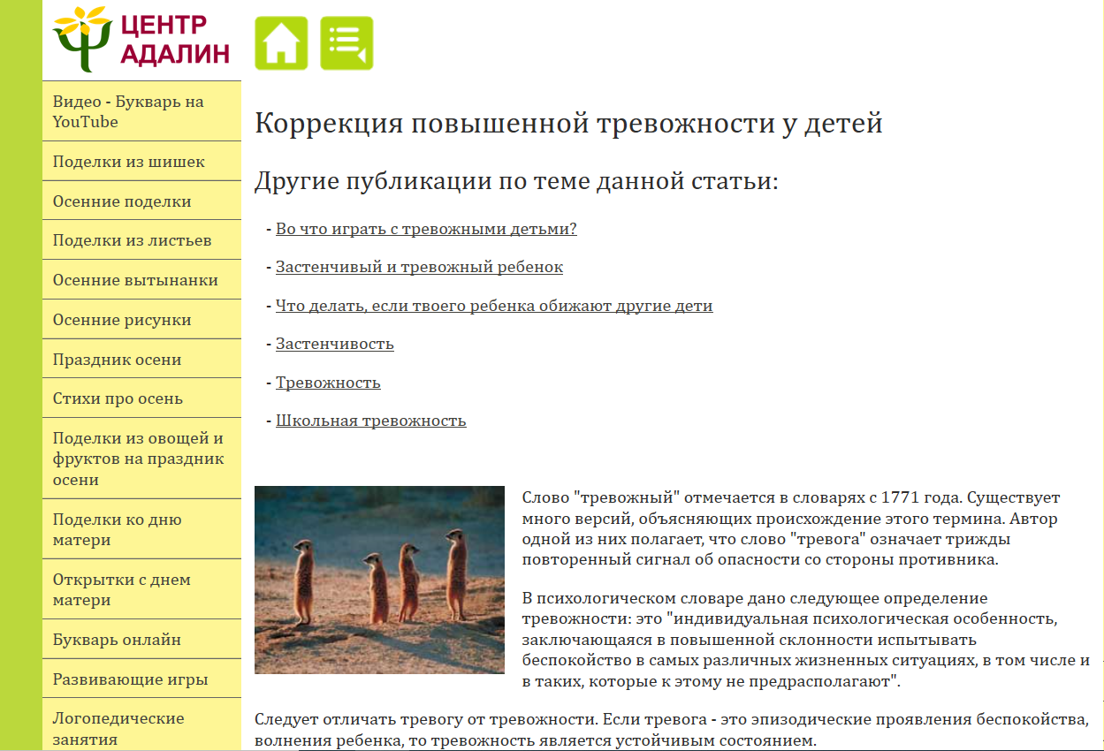

Slide 23
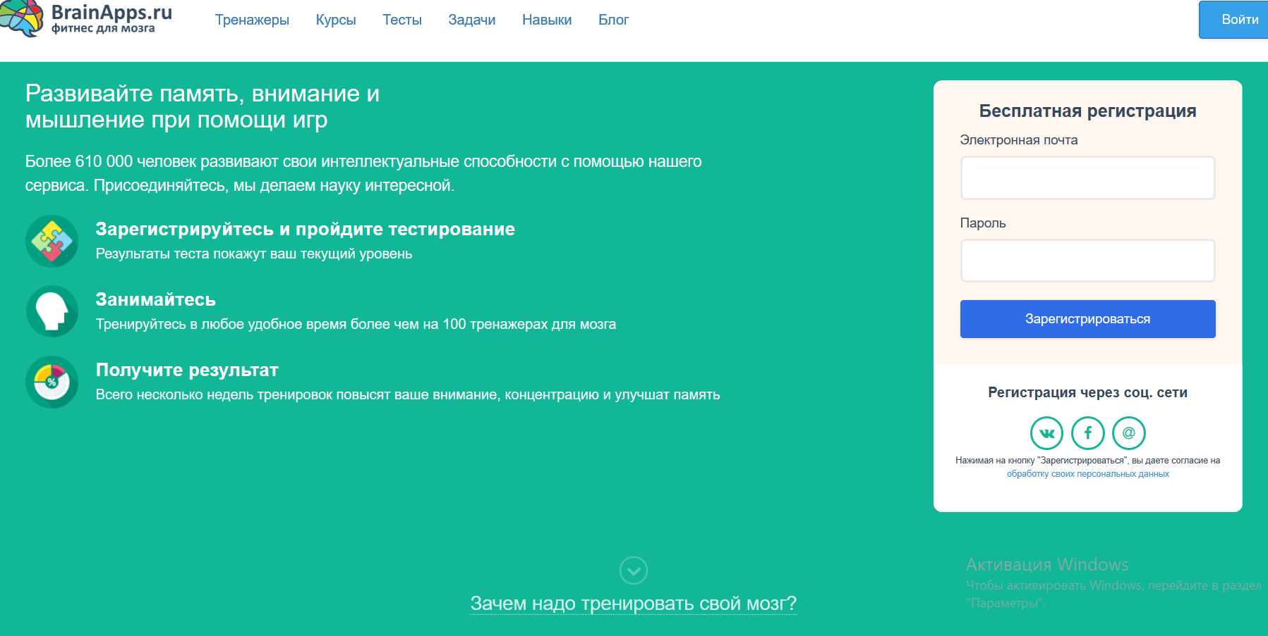

Slide 24
Тренинговые занятия
https://gppc.ru/dl/coreapp-ai/
https://gppc.ru/dl/classroomscreen/

Slide 25
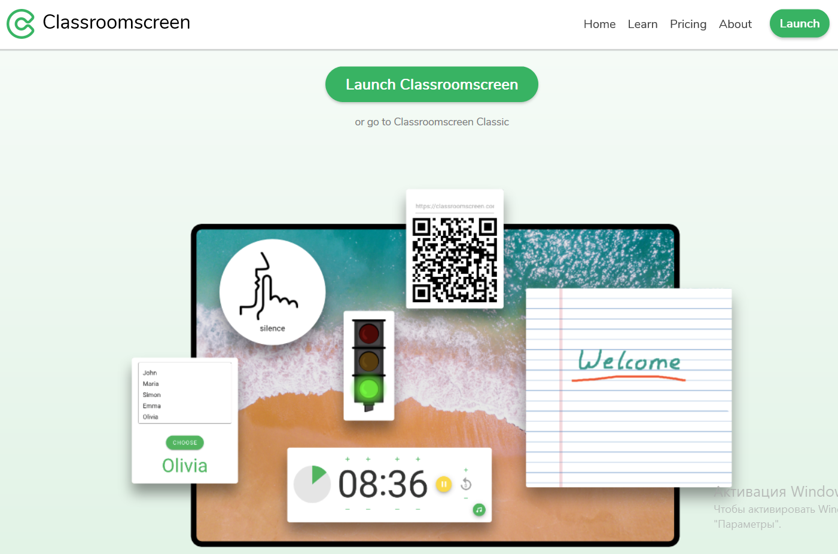

Slide 26
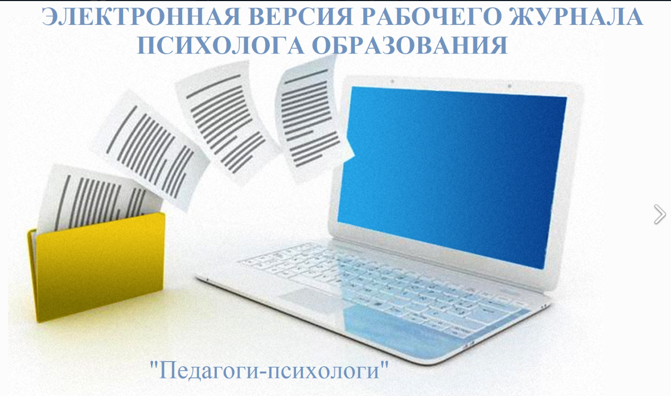
Электронный журнал учета видов деятельности
https://vk.com/wall-59899136_24289

Slide 27
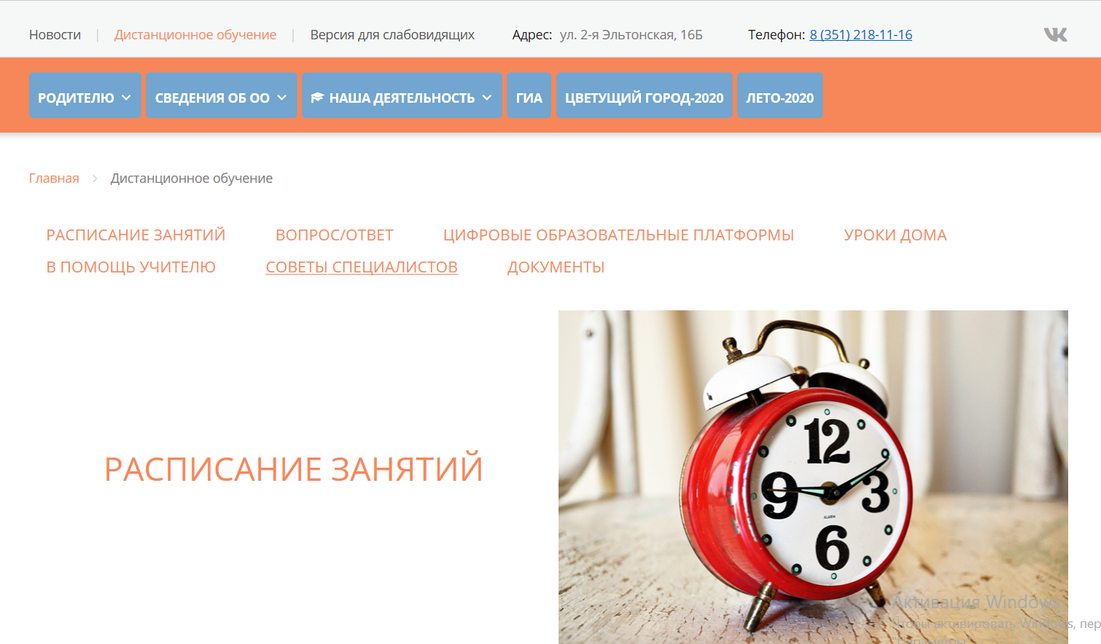

Slide 28
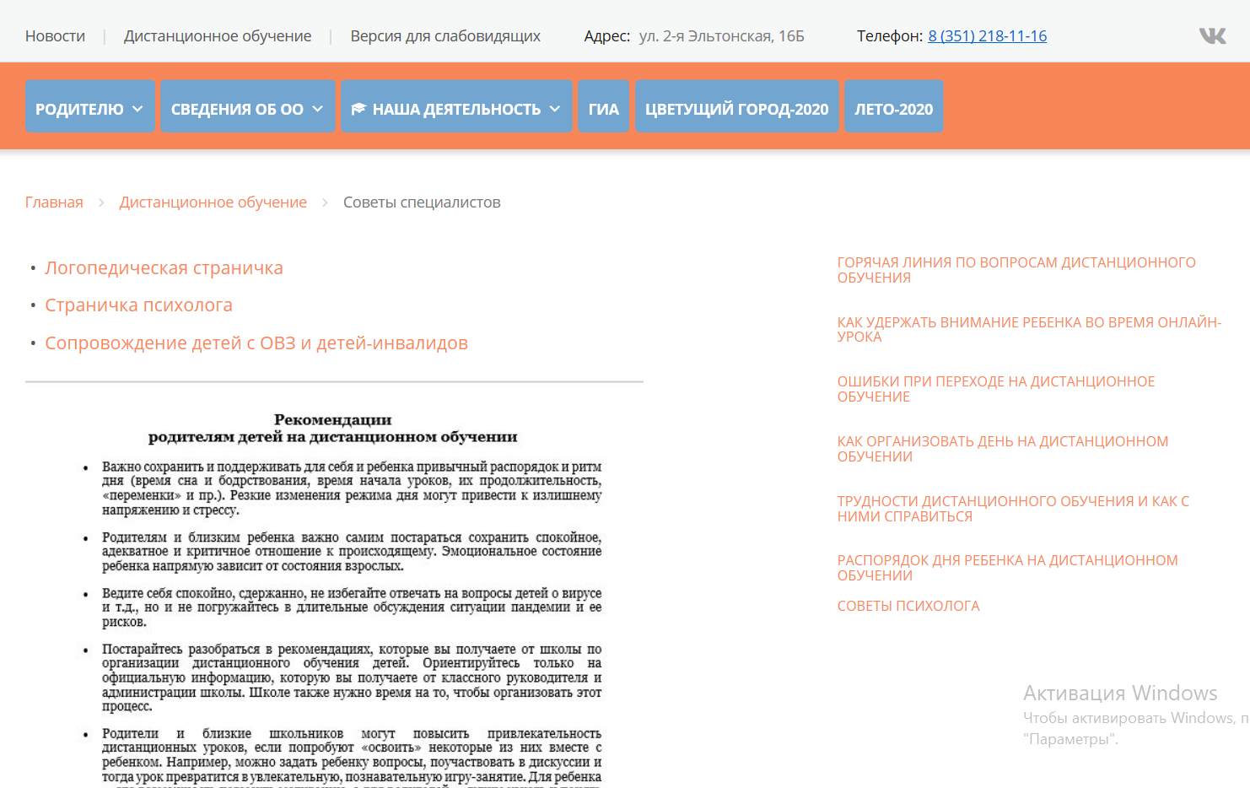

Slide 29
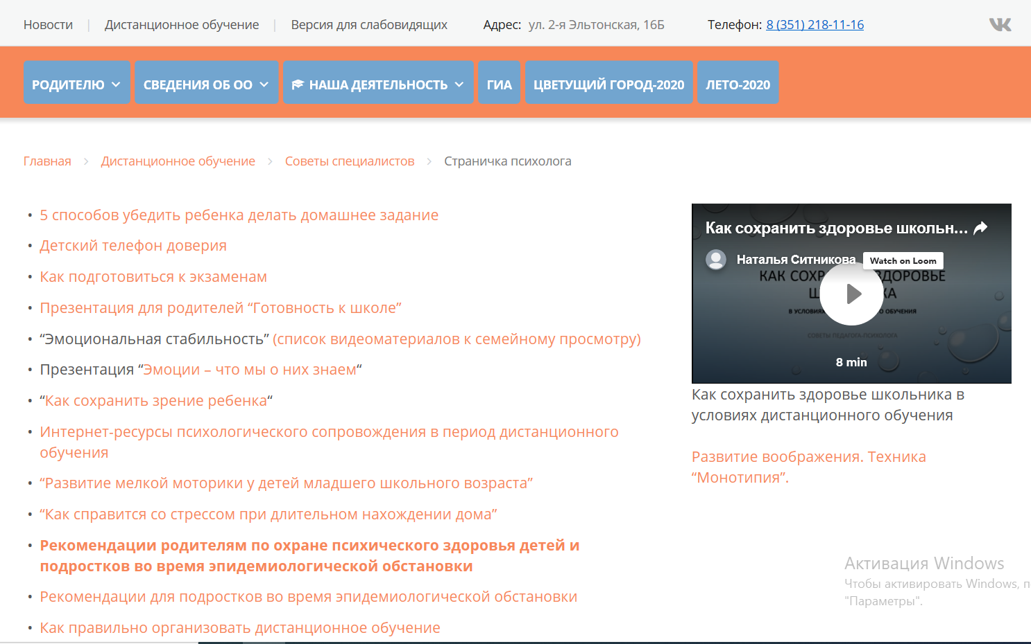

Slide 30
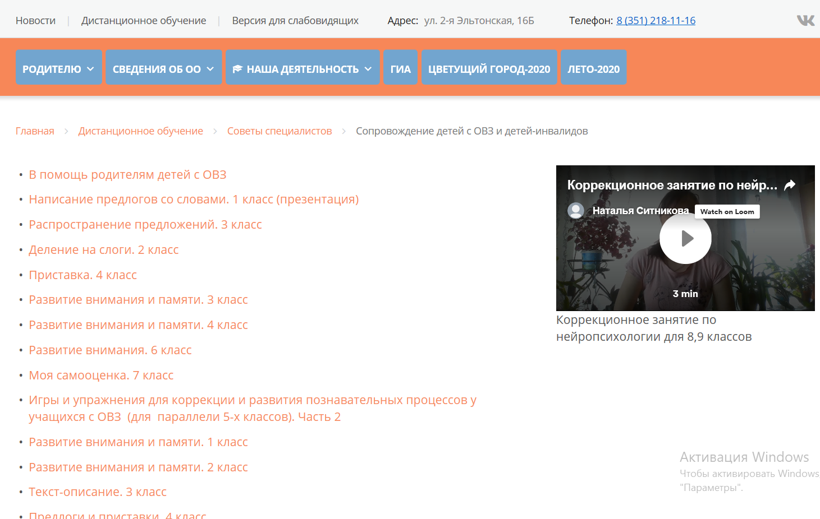

Slide 31
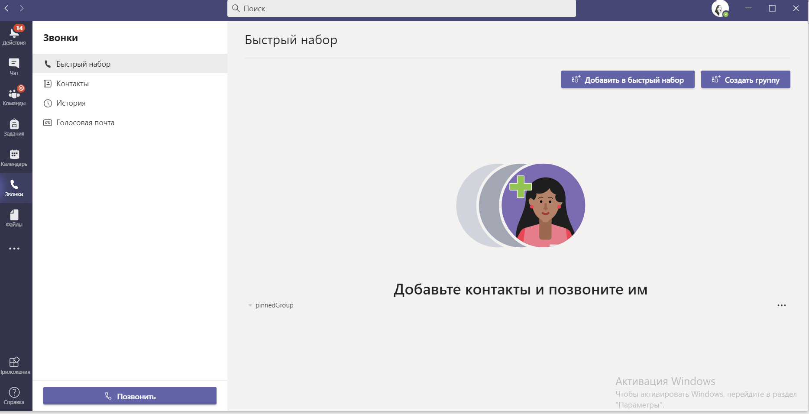
Microsoft Office 365 Tims

Slide 32
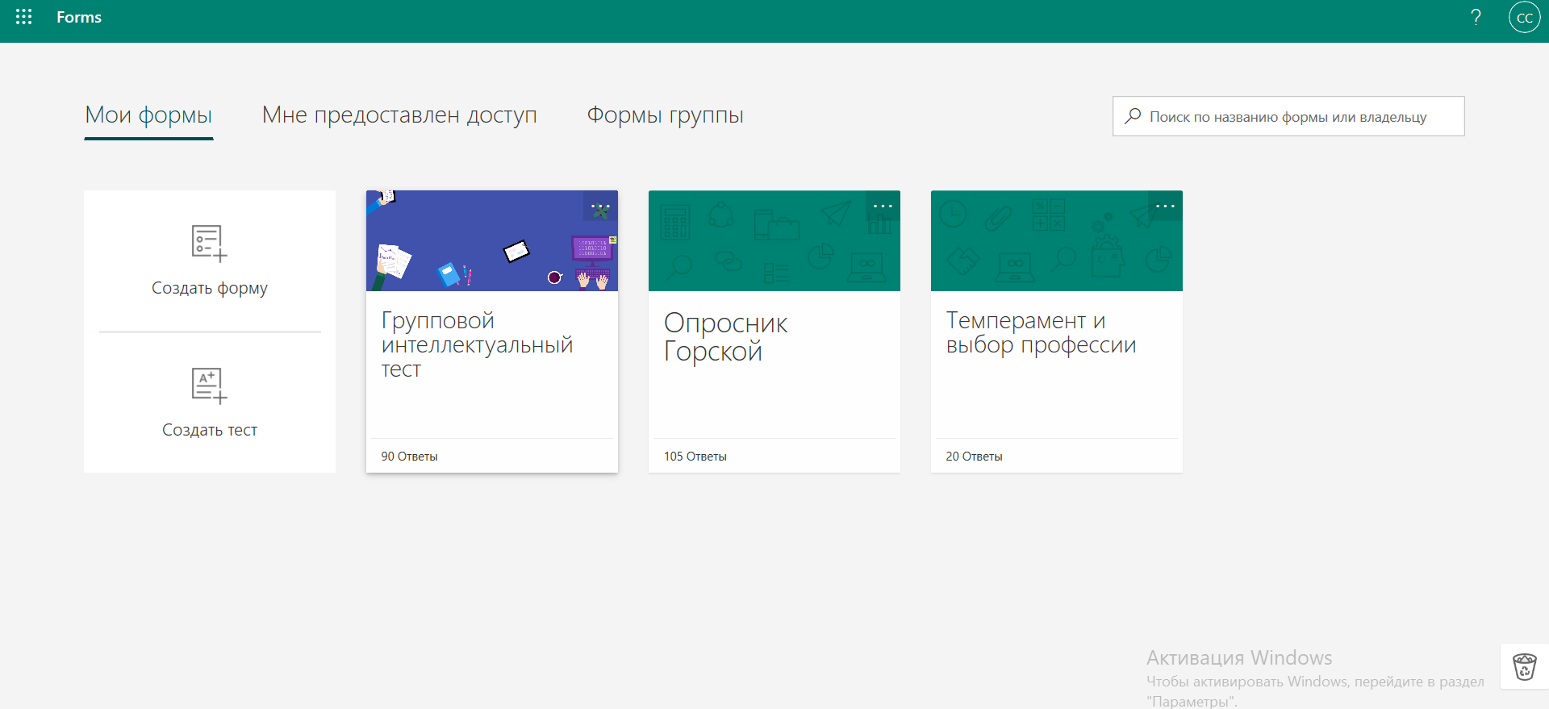
Microsoft Office 365 Forms

Slide 33


Slide 34
Спасибо за внимание!

